Slide 1

多模态大模型综述
A Survey on Multimodal Large Language Models
2023.6/2024.4论文

Slide 2
目录
总体介绍
MLLM重要问题
三种关键技术
MLLMs 的主流架构
训练方式与数据集
性能评估方式
哪些方面可以进一步改进与拓展
如何缓解多模态幻觉问题
MICL
M-CoT
基于LLM的系统解决复合推理任务或解决常见用户查询的总体思路

Slide 3
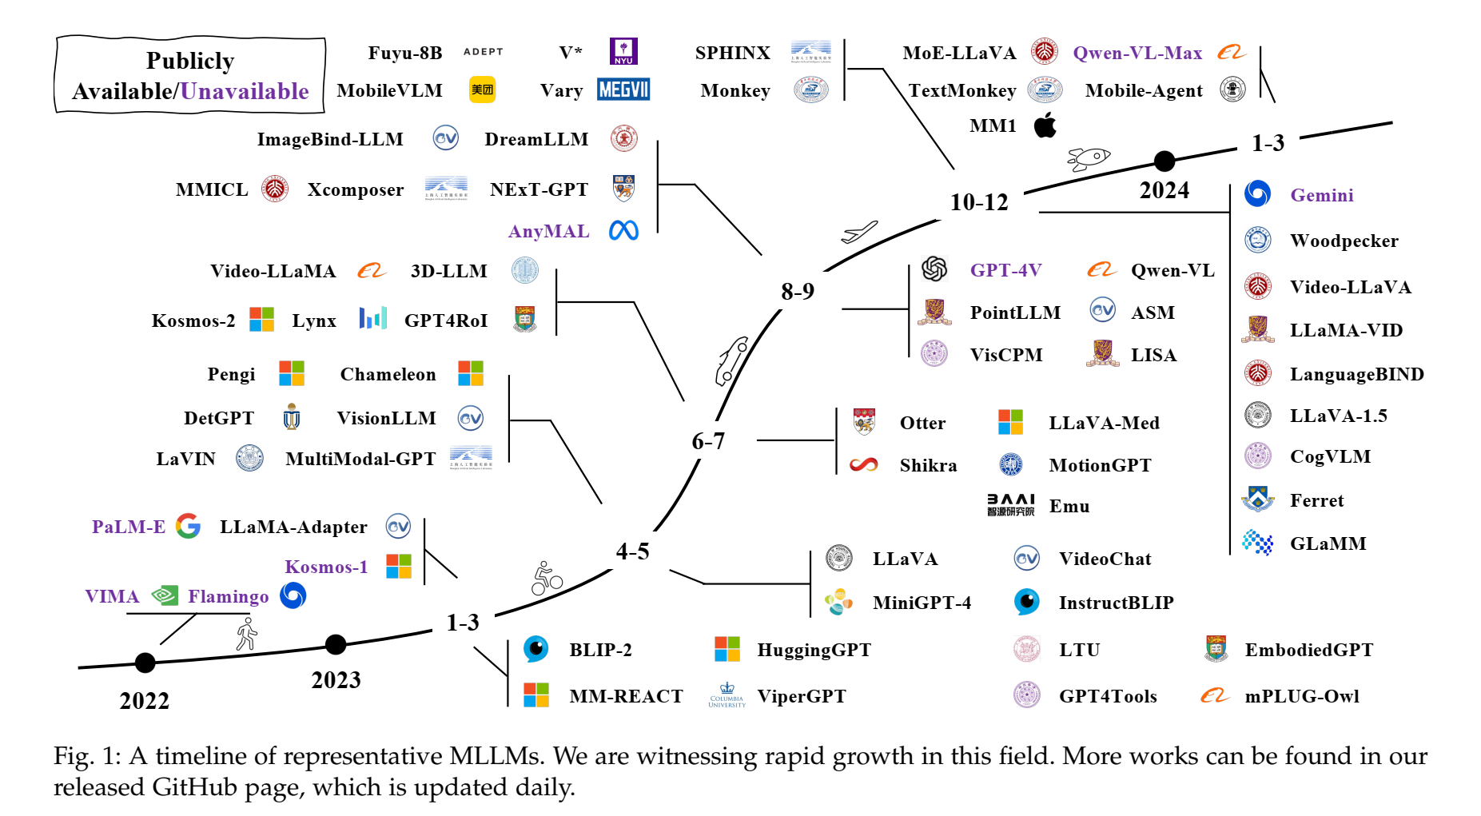
多模态大模型汇总
BradyFU/Awesome-Multimodal-Large-Language-Models: :sparkles::sparkles:Latest Papers and Datasets on Multimodal Large Language Models, and Their Evaluation. (github.com)

Slide 4
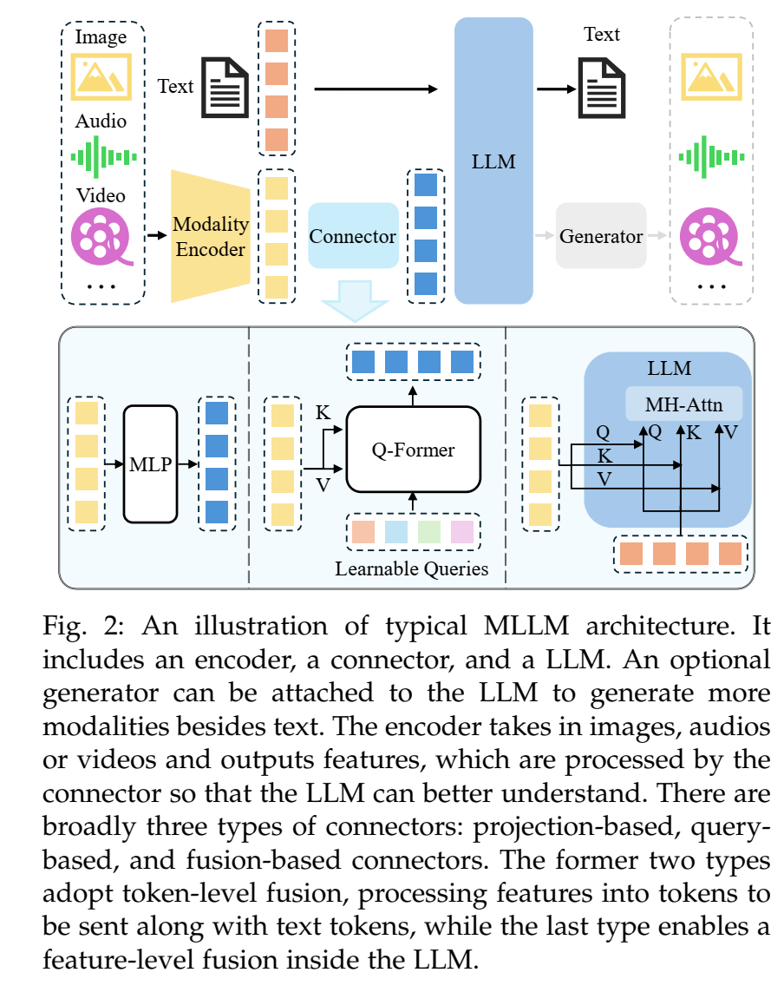
一、MLLMs总体框架
1、Modality Encoder模态编码器：MLLMs 使用模态编码器处理不同类型的输入，如图像、音频或视频。这些编码器将原始数据转换成可以进一步处理的紧凑表示形式。常见的做法是使用已通过先前训练与其他模态对齐的预训练编码器。 占比19.8%
2、Modality interface 模态接口：模态接口作为模态编码器和LLM之间的连接组织，通过将编码器的特征转换成LLM能有效处理的格式来对齐不同的模态。①Learnable connector: token-level和feature-level ②Expert Model：一些预训练模型，如图像字幕生成模型等
占比不到1% 【将多模态输入转化为LLM可理解的文本】
3、LLM 预训练的大型语言模型：整合并推理来自模态编码器的处理输入。 占比80.2%
4、Generator 输出生成器：一些MLLM还包括能够以多种模态产生响应的输出生成器，不仅仅是文本。这允许模型根据任务需求以更动态和情境相关的方式响应。
Notes:
在多模态大型语言模型（MLLM）中，token-level fusion（令牌级融合）和 feature-level fusion（特征级融合）是指两种不同的策略，用于整合来自不同模态（如视觉、听觉等）的信息与文本信息，以便于大型语言模型（LLM）可以进行处理和推理。
1. **Token-level Fusion（令牌级融合）**：
- 在令牌级融合中，不同模态的输入（如图像）首先通过模态编码器转换为一系列的特征向量。
- 然后，这些特征向量被转换成一序列的令牌，每个令牌代表了输入数据的一部分信息。
- 这些令牌与文本令牌一起被送入LLM。模型的处理单元（如Transformer的注意力机制）就可以在这些来自不同模态的令牌之间进行交互，从而实现跨模态的推理。
2. **Feature-level Fusion（特征级融合）**：
- 特征级融合则是更深层次的整合策略，它直接在特征表示层面（而不是令牌层面）进行融合。
- 这通常意味着模型的内部结构（如LLM中的Transformer层）被修改或扩展，以直接处理和整合不同模态的特征向量。
- 这种方法允许在模型内部的各层之间进行跨模态信息的交互和融合，这样可以促进模型在处理复杂推理任务时利用所有可用的信息。
简而言之，令牌级融合侧重于在输入层面上整合不同模态的数据，而特征级融合在模型内部深层次地结合这些信息。特征级融合通常需要更复杂的模型修改，但潜在地可以提供更丰富的跨模态交互，从而可能提升模型在复杂多模态任务中的性能。

Slide 5
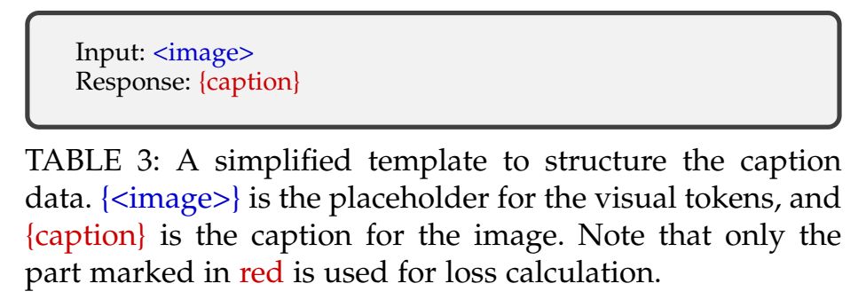
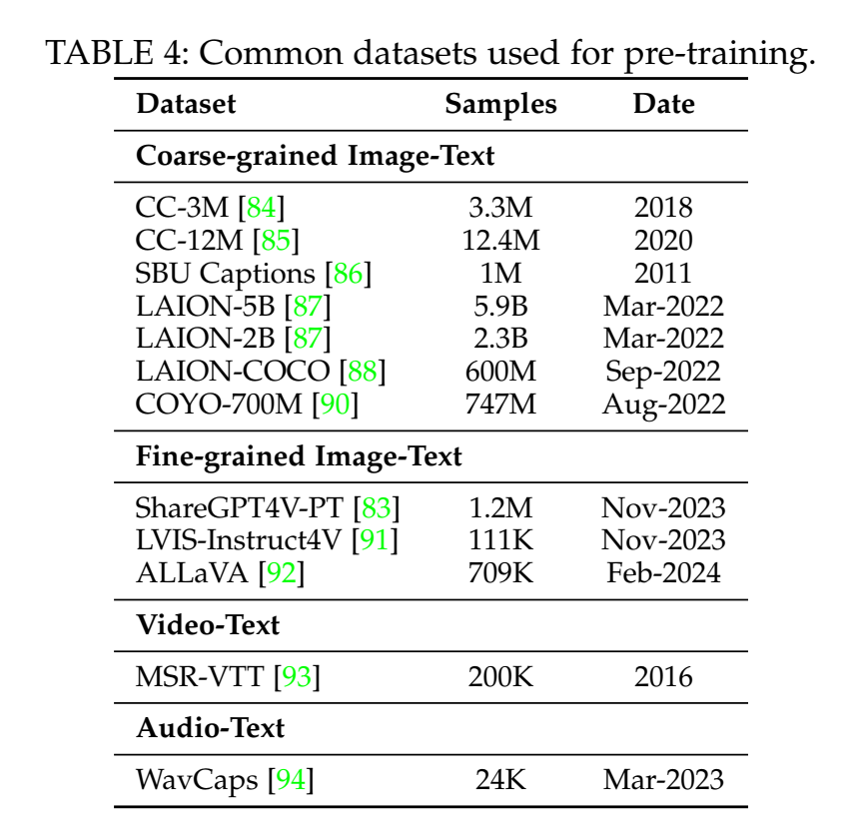
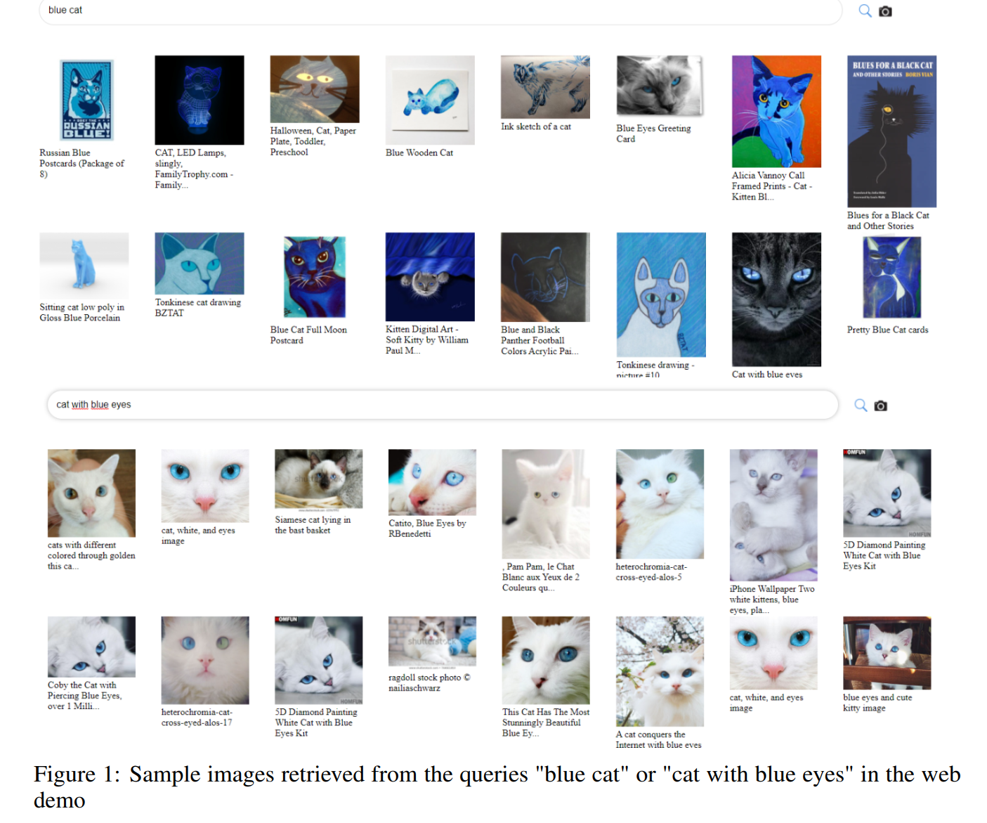
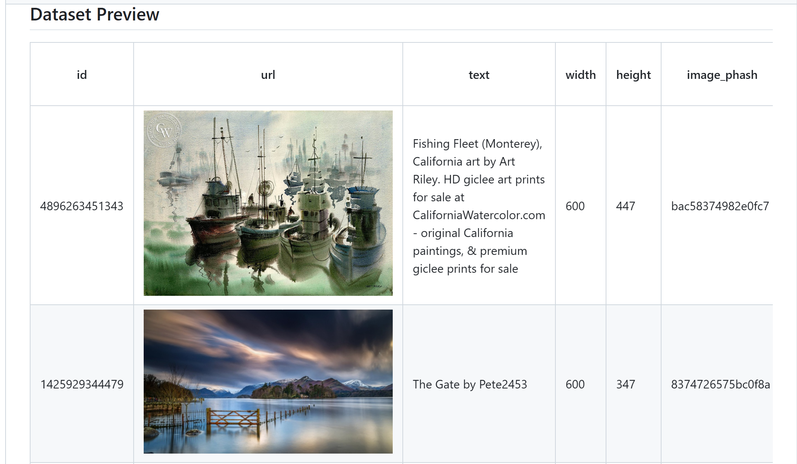
二、训练策略与数据
通过预训练将多模态输入转化为文本的形式
通过“图像-文本对”进行模型训练
图像编码-> 特征转换->连接处理->文本生成
COYO-700M
Laion-400M
Notes:
kakaobrain/coyo-dataset: COYO-700M: Large-scale Image-Text Pair Dataset (github.com)
MLLM（多模态大型语言模型）读取图像并将其转化为文本描述，主要通过以下步骤实现：
1. **图像编码**：MLLM首先使用模态编码器，如预训练的卷积神经网络（CNN）或视觉Transformer（ViT），来分析图像并提取特征。这些特征捕捉了图像中的重要信息，如形状、颜色、纹理和空间关系。
2. **特征转换**：
- **令牌级融合**：图像的特征被转换成一系列的令牌，这些令牌可以直接与文本令牌一起送入语言模型进行处理。
- **特征级融合**：图像的特征向量直接融入到语言模型的内部，与文本的特征进行混合和交互。
3. **连接器处理**：MLLM通过连接器（Connector），将编码后的图像特征与文本数据相结合。连接器可以是学习到的查询（如Q-Former）或其他类型的转换机制，以便模型可以理解和操作这些混合的多模态数据。
4. **文本生成**：
- 使用专家模型（Expert Model）：MLLM可以使用如图像字幕模型这样的专家系统来生成图像描述。这种模型已经被训练来理解图像内容并生成描述性的文本。
- 直接生成：如果MLLM包括一个可生成文本的组件（如GPT类模型），它可以直接生成描述，反映出模型通过图像特征理解的内容。
5. **输出文本**：最后，MLLM输出的文本被呈现为图像的描述，可能包括图像中的对象、动作、场景以及其他相关信息。
MLLM将图像转换为文本的能力取决于模型如何被训练以及它处理和理解多模态数据的能力。通过这种方式，MLLM可以在没有OCR（光学字符识别）的情况下进行数学推理或基于图像编写故事等复杂任务。

Slide 6
三、性能评估方式
1. 封闭式（Closed-set）：
- 封闭式问题通常在特定任务数据集上执行评估。
- 对于此类问题，可以自然地通过基准指标评估响应。
- 典型的评估设置通常是zero-shot或finetuning。
- 有些工作努力开发专门为MLLM设计的新基准测试，以便全面地评估模型性能。
2. 开放式（Open-set）：
- 与封闭式问题相比，开放式问题的响应可以更加灵活，在这种情况下，MLLM通常扮演聊天机器人的角色。
- 因为聊天的内容可能是任意的，所以评判比闭合式输出更为复杂。
- 评估标准可以分为手动评分、GPT评分和案例研究。
- 手动评分要求人类评估生成的响应。
- GPT评分利用GPT对结果进行评分，通常用于评估多模态对话的性能。
Notes:
与传统多模态模型的评估方法相比，MLLM的评估有一些新特点：（1）由于MLLM通常具有多功能性，对MLLM进行全面评估非常重要；（2）MLLM展现了许多需要特别关注的新兴能力（例如OCR-free数学推理），因此需要新的评估方案。MLLM的评估大体上可以根据问题类型分为封闭式和开放式两类。

Slide 7
四、MLLM扩展
介绍了多模态大型语言模型（MLLMs）的能力扩展，包括更精细的用户交互支持、更多模态的输入和输出支持、对多种语言的支持，以及在特定领域或真实世界场景中的应用扩展。
1. 粒度支持：研究人员开发了具有更精细粒度控制能力的MLLMs，以便更好地与用户互动。这包括从图像级别到区域级别的输入支持，甚至支持到像素级别。
例如，有些模型支持通过自然语言形式的边界框来提供区域级别的输入，让用户通过指向特定区域来与助理进行更灵活的交互。
2. 模态支持：MLLMs逐渐扩展到更多的输入模态，如3D点云，也拓展到能够生成图像、音频和视频等不同模态的响应。
例如，NExT-GPT框架支持文本、图像、音频和视频等混合模态的输入和输出，通过附加到MLLM的扩散模型，实现了输出格式和上下文推理的更多灵活性。
3. 语言支持：由于高质量的非英语训练语料相对稀缺，大多数当前模型主要支持单一语言。为了覆盖更广泛的用户，一些研究致力于开发多语言模型，通过设计多阶段训练方案，使模型能够支持包括中文在内的多种语言。
4. 应用场景扩展：除了开发通用型的助手，一些研究专注于更具体的真实场景，或将MLLMs扩展到需要特定专业知识的下游任务。
例如，有研究探索将MLLMs适配到资源受限的真实场景中，开发适用于移动设备的小型MLLM变体，或开发专门设计的图形用户界面（GUI）助手，作为有用的人机交互代理。还有研究将MLLMs扩展到具有特定知识领域的任务，如文档理解和医学领域。

Slide 8
五、MLLMs幻觉问题
三种类型的多模态幻觉：
- 存在幻觉：模型错误地声称图像中存在某些对象。
- 属性幻觉：模型错误地描述了对象的属性，比如错误地识别了狗的颜色。
- 关系幻觉：模型错误地描述了对象间的关系，如相对位置和相互作用
缓解方法：
预纠正：在响应生成前通过收集专门的数据（如负面数据）并使用这些数据进行微调，以减少幻觉响应。
过程中纠正：通过改进架构设计或特征表示来解决幻觉问题，尝试探索幻觉的原因，并设计相应的解决方案在生成过程中减轻它们。
后处理纠正：在响应生成后以后处理方式缓解幻觉，通过特定的后处理框架来纠正幻觉。
评估方法：
CHAIR、POPE、HaELM、Woodpecker、Faith-Score、AMBER
具体的幻觉缓解研究：
LRV-Instruction、HallE-Switch、VCD、HACL、Woodpecker
Notes:
在多模态大模型的研究中，"多模态幻觉"是指模型在生成的响应中出现的与输入图像内容不一致的现象。这是评估和改善多模态模型性能中的一个重要问题。下面是对这部分内容的详细介绍：
1. **多模态幻觉的类型**：研究者们定义了三种类型的多模态幻觉：
- **存在幻觉**：模型错误地声称图像中存在某些对象。
- **属性幻觉**：模型错误地描述了对象的属性，比如错误地识别了狗的颜色。
- **关系幻觉**：模型错误地描述了对象间的关系，如相对位置和相互作用。
2. **评估方法**：
- **CHAIR**：一个早期用于评估开放式标题中幻觉水平的指标，通过测量句子中提到的对象中幻觉对象的比例来评估。
- **POPE**：评估封闭式选择的方法，通过构造多个具有二元选择的提示来判断模型是否正确地识别图像中的对象。
- **HaELM**：使用纯文本语言模型作为判断器，自动决定MLLMs标题的正确性与参考标题相比。
- **Woodpecker**：使用视觉界面的GPT-4V来直接评估模型响应。
- **Faith-Score**：基于一个评估描述子句的细节程度的指标。
- **AMBER**：一个不依赖LLMs的基准测试，覆盖了判别任务和生成任务，并涉及三种可能的幻觉类型。
3. **缓解方法**：
- **预纠正**：在响应生成前通过收集专门的数据（如负面数据）并使用这些数据进行微调，以减少幻觉响应。
- **过程中纠正**：通过改进架构设计或特征表示来解决幻觉问题，尝试探索幻觉的原因，并设计相应的解决方案在生成过程中减轻它们。
- **后处理纠正**：在响应生成后以后处理方式缓解幻觉，通过特定的后处理框架来纠正幻觉。
4. **具体的幻觉缓解研究**：
- **LRV-Instruction**：引入了包含负面指示的视觉指示调整数据集，用以训练响应更符合图像内容的模型。
- **HallE-Switch**：提出了一个连续的控制因子和对应的训练方案，在推理期间控制模型输出的想象程度，以减少幻觉。
- **VCD**：提出一个放大然后对比的解码方案，以抵消错误的偏见，减少幻觉。
- **HACL**：探究了视觉和语言的嵌入空间，通过对比学习方案，将配对的跨模态表示拉近，同时推开非幻觉和幻觉文本表示。
- **Woodpecker**：一种无需训练的通用框架，用于幻觉纠正，通过引入专家模型为图像提供上下文信息，并逐步校正幻觉。
论文的这一部分强调了多模态幻觉问题的严重性及其对MLLM研究和实际应用的影响，并概述了一系列针对该问题的评估和缓解方法。这些内容为
理解和改善MLLMs在生成准确和一致响应方面提供了重要的见解和工具。

Slide 9
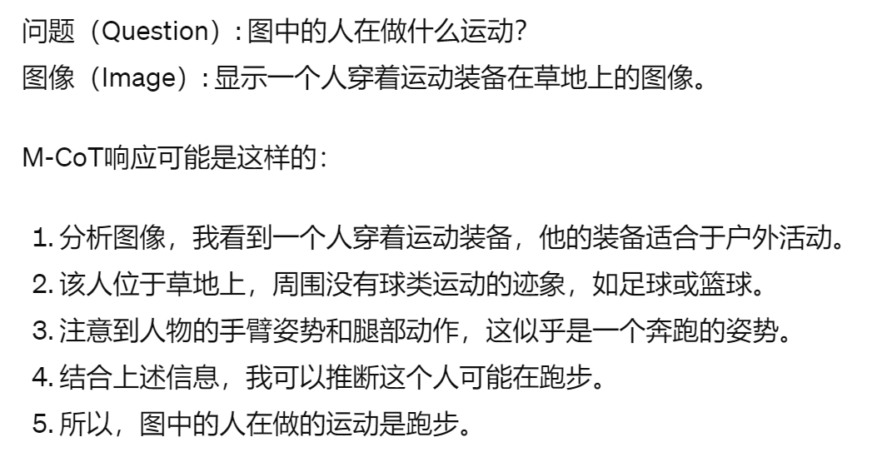
六、MLLM中的一些技术
1. 多模态上下文学习（M-ICL）：
- M-ICL是一种在推理过程中利用少量上下文例子来提升模型在特定任务上的表现的技术，不仅处理文本信息，同时处理图像或其他多模态信息。
- M-ICL通常在无需额外训练的情况下，在推理阶段被集成到各种框架中。通过向模型提供一组上下文样本，模型可以从中学习任务的本质，从而提升少样本学习的表现。
2. 多模态思维链（M-CoT）：
- M-CoT是一种让模型输出推理过程中的中间步骤的技术，有助于处理复杂的推理任务。
3. 解决复合推理任务：
- 利用M-ICL和M-CoT技术，MLLMs可以被应用于解决需要联合多种信息源和多步逻辑推理的复合推理任务。
- 这些任务可能涉及跨域知识、推理和解答复杂问题，例如自动驾驶场景中的情景理解、医学图像分析中的诊断推理等。
4. LLM辅助的视觉推理（LLM-Aided Visual Reasoning, LAVR）：
- LAVR是一种结合了大型语言模型的推理能力和视觉理解能力来解决视觉推理任务的方法。在这种方法中，LLM可以帮助解释视觉数据，并提供更深入的分析或解释，比如通过生成对图像中事件的描述来辅助推理任务。
Notes:
多模态上下文学习（M-ICL）：
M-ICL是将大型语言模型的上下文学习（ICL）能力扩展到多模态数据的过程。在这个过程中，模型学习从给定的几个例子中推断出新的问题的答案。
在推理时，通过向模型提供包含一个或多个上下文示例的数据集，模型可以通过类比学习来解决新的问题。
M-ICL通常在推理阶段以无需训练的方式实现，并且可以灵活地整合到不同的框架中。
多模态思维链（M-CoT）：
M-CoT是指引导模型不仅输出最终答案，还输出到达该答案的中间推理步骤，类似于人类的认知过程。
这种方法被证明在复杂的推理任务中特别有效，因为它允许模型明确地表达其推理过程。
M-CoT的实现通常涉及精心设计的示例，这些示例展示了解决特定问题所需要的推理步骤。
复合推理任务：
在解决复合推理任务时，MLLMs可以协助进行视觉推理，解决需要多步骤推理的任务。
这些任务往往涉及到多个领域的知识，需要模型在解答问题时展示出跨领域的理解能力。
LLM辅助的视觉推理（LAVR）是这类技术的一个例子，它使用LLM作为辅助工具来提高视觉推理的性能。

Slide 10
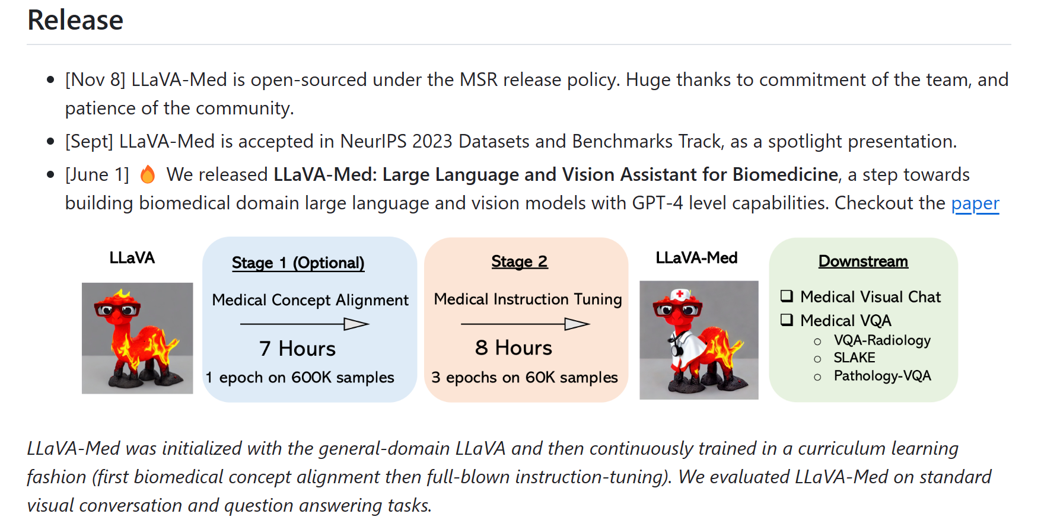
LLaVA-Medd: Training a Large Language-and-Vision Assistant for Biomedicine in One Day
阶段 1（可选）：医学概念特征对齐（Medical Concept Alignment），这一阶段使用600K样本进行了1个epoch的训练，用时7小时。这一阶段的目的是将生物医学的视觉概念与文本词嵌入在预训练的语言模型中对齐。这有助于模型理解和处理专业的生物医学术语和概念。
阶段 2：医学指令调整（Medical Instruction Tuning），在此阶段，使用60K样本进行了3个epochs的训练，用时8小时。这一阶段旨在使模型能够遵循多样的指令并在对话方式中完成任务，例如回答关于生物医学图像的问题。

Slide 11
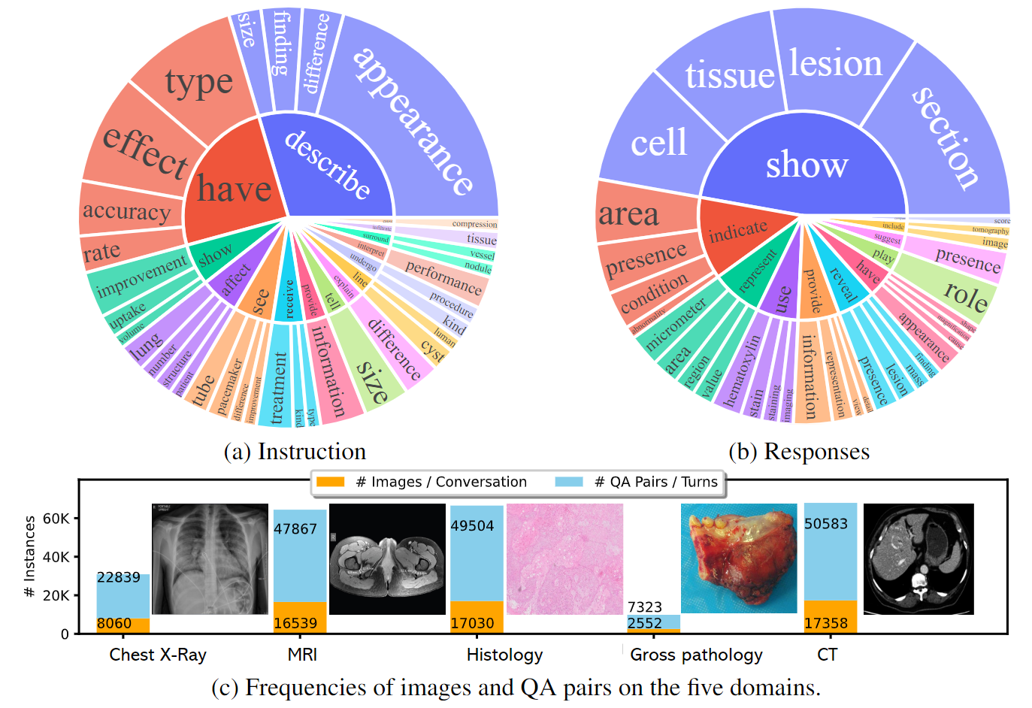
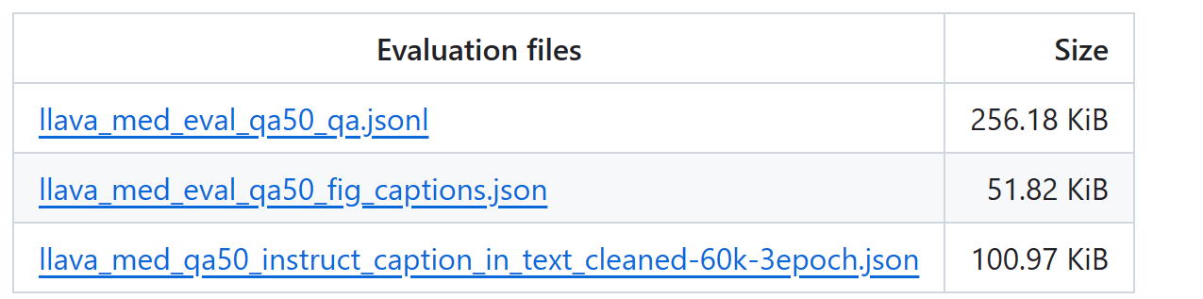
训练数据集与评估数据集
测试数据集：
Medical Visual Chat: 这可能是一个包含图像和对应的对话记录的数据集，用于评估模型在生物医学视觉对话场景下的表现。
Medical VQA (Visual Question Answering) 数据集，包括三个子数据集：
VQA-Radiology: 专注于放射学图像（例如X光、CT扫描等）的视觉问答数据集。
SLAKE: 包含多种生物医学图像和相关问题的数据集，可能关注的是不同于放射学的其他生物医学图像类型。
Pathology-VQA: 病理学视觉问答数据集，专注于病理学图像，如组织切片等。
PMC-15M: 这是从PubMed Central提取的，包含约1500万个生物医学图像和对应说明（caption）的大型数据集。这个数据集涵盖了广泛的图像类型，提供了丰富的生物医学视觉和文本信息。
Notes:
https://github.com/microsoft/LLaVA-Med

Slide 12
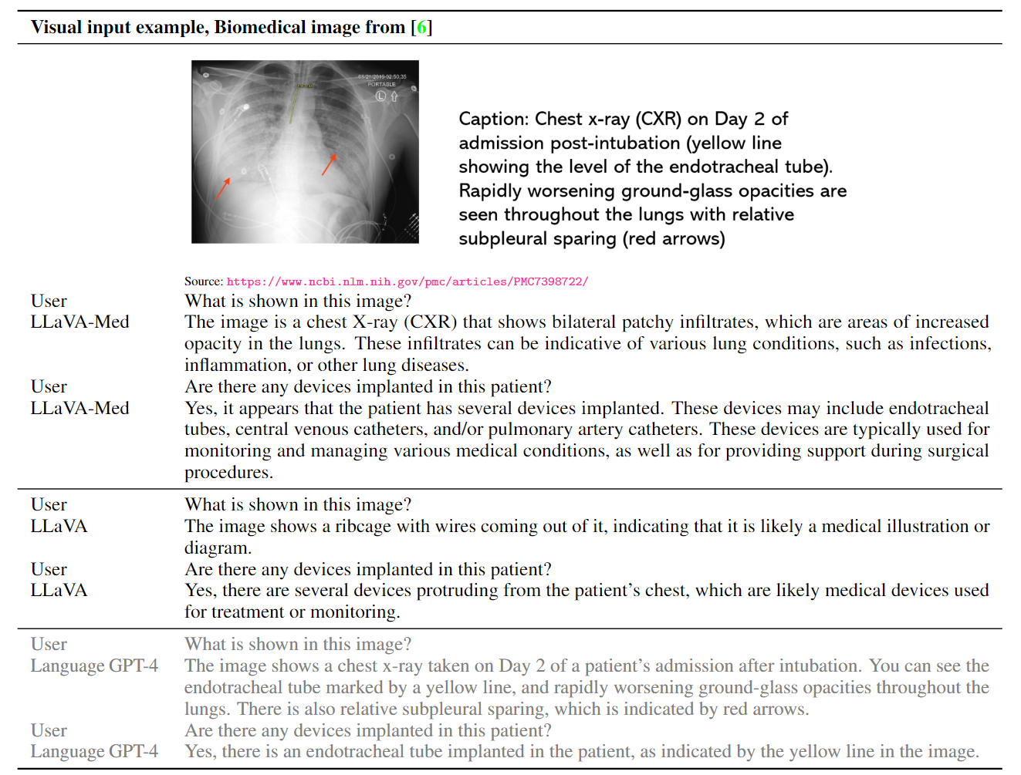
效果对比

